Slide 1
Fase 1: Análisis y diseño del modelo predictivo
Proyecto: Predicción del rendimiento académico mediante aprendizaje supervisado
A01796362 Eduardo Perez Carrillo
A01365006 Oscar Gerardo Álvarez Mejía
A01797139 Deménard Gardy Armand
A01796858 Luis Esteban Barranco Guida
A01796859 Fernando Abel Leal Villavicencio
Equipo 13 – Octubre 2025
Notes:
Eduardo

Slide 2
Contexto y objetivo del proyecto
El análisis del rendimiento académico permite identificar patrones y factores que influyen en los resultados escolares. Comprender estos elementos es esencial para diseñar estrategias educativas más efectivas y personalizadas.
Objetivo del proyecto:
Desarrollar un modelo de clasificación supervisada que prediga el nivel de rendimiento académico de los estudiantes (Excellent, Very Good, Good, Average) a partir de variables demográficas, educativas y familiares, utilizando un enfoque sistemático basado en MLOps.
Notes:
Eduardo

Slide 3
Rol | Nombre | Tareas
Subject Matter Expert | Eduardo Perez | Comprender el problema a resolver con el dataset. Colaborar en la creación y documentación de los requerimientos (ML Canvas). Definir junto al equipo cuál será el objetivo del modelo Proponer cómo una solución basada en ML puede aportar valor a estudiantes. Análisis de Resultados de Fase 1.
Data Scientist | Fernando Leal | Analizar los datos con técnicas de Exploratory Data Analysis (EDA). Detectar patrones, relaciones y valores atípicos. Preparar los datos aplicando transformaciones como normalización o codificación de categorías. Probar diferentes algoritmos de Machine Learning. Evaluar los modelos con métricas adecuadas.
Data Engineer | Oscar Álvarez | Encargarse de la limpieza de datos (eliminar valores nulos, duplicados o inconsistentes). Organizar y preparar los datos para que puedan usarse en los modelos. Documentar los cambios realizados para asegurar la trazabilidad.
DevOps | Deménard Gardy Armand | Apoyar en la organización del repositorio (estructura de carpetas, ramas en Git). Revisar que todo lo que se haga pueda repetirse de forma clara y ordenada. Colaborar en la documentación del proceso.
Machine Learning Architect | Esteban Barranco | Diseñar la ruta de trabajo del proyecto (desde los datos iniciales hasta la evaluación del modelo). Coordinar la colaboración entre el Data Engineer y el Data Scientist. Garantizar que el trabajo realizado en esta fase pueda crecer y adaptarse a etapas posteriores.
Notes:
Eduardo

Slide 4
Requerimientos (ML Canvas)
El Machine Learning Canvas (ML Canvas) permitió estructurar los elementos clave del proyecto, alineando objetivos, fuentes de datos, métricas de evaluación y propuesta de valor.
Este instrumento facilitó la comunicación entre los roles involucrados y sirvió como base para planificar el flujo completo de la fase de desarrollo del modelo predictivo.
Notes:
Eduardo

Slide 5
Importancia del diseño metodológico:
La Fase 1 representa el pilar del proyecto MLOps, ya que define los requerimientos, la preparación de datos y la validación inicial de modelos.
Un diseño bien estructurado en esta etapa garantiza reproducibilidad, trazabilidad y consistencia, sentando las bases para el despliegue automatizado en fases posteriores.
Notes:
Esteban

Slide 6
Manipulación y preparación de datos
Durante esta etapa se realizaron tareas de limpieza, estandarización y control de versiones del conjunto de datos.
Se emplearon Python, Pandas y NumPy para depurar valores inconsistentes, reemplazar nulos y normalizar etiquetas.
El resultado fue un dataset coherente y homogéneo, libre de duplicidades y con estructura óptima para el modelado.
Notes:
Oscar

Slide 7
Exploración y preprocesamiento de datos (EDA)
Se efectuó un análisis descriptivo para comprender la estructura del dataset, calcular frecuencias y detectar anomalías.
Se identificó que las categorías Good y Very Good concentran más del 60% de los casos, reflejando un desempeño académico medio-alto.
El EDA permitió establecer relaciones entre variables demográficas y rendimiento, detectando posibles sesgos o desbalances.
Notes:
oscar

Slide 8
Construcción, ajuste y evaluación de modelos
Se entrenaron y evaluaron cuatro modelos supervisados:
• XGBoost
• Regresión Logística
• SVM (SVC)
• Regresión Logística Ordinal
El conjunto se dividió en 80% entrenamiento y 20% validación, utilizando métricas de Accuracy, Precision, Recall y F1-Score.
La Regresión Logística Ordinal mostró el mejor equilibrio entre estabilidad, generalización y coherencia con la naturaleza ordinal de las clases.
Notes:
Fernando

Slide 9
Repositorio de Versiones
El uso de GitHub permitió gestionar el control de versiones del proyecto, mantener la trazabilidad de los cambios y facilitar la colaboración entre los integrantes del equipo.
Notes:
Deménard

Slide 10
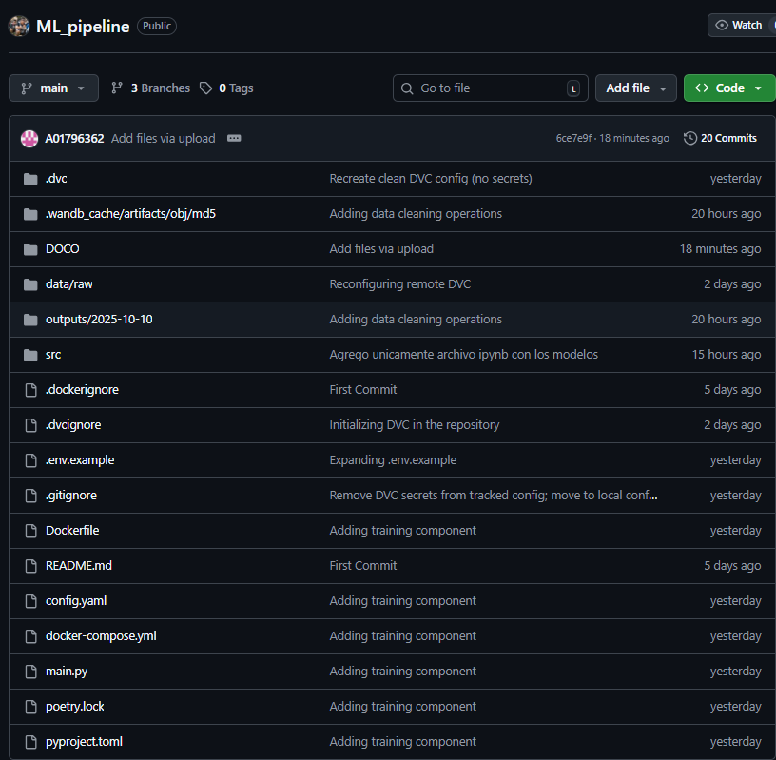
Notes:
Deménard

Slide 11
Conclusiones y recomendaciones
El proceso permitió consolidar un flujo de trabajo reproducible y evidenciar el impacto de un diseño meticuloso en el rendimiento del modelo.
La Regresión Logística Ordinal se perfilo como el modelo más prometedor para continuar en fases de optimización y despliegue.
Recomendaciones:
• Profundizar en la detección de valores atípicos.
• Realizar un ajuste más exhaustivo de hiperparámetros.
• Implementar técnicas de balanceo de clases.
Notes:
Eduardo

